Slide 1
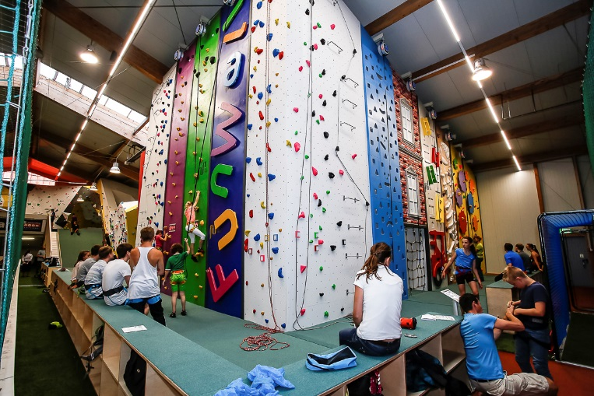
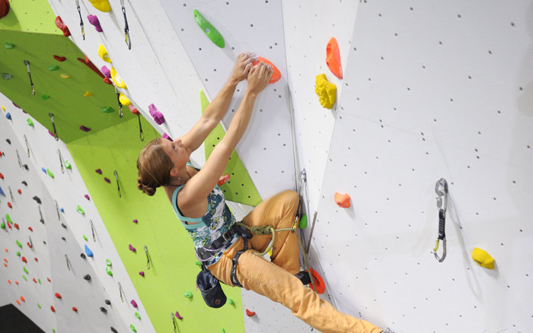
Спортивный проект «Скалодром»
В рамках национального проекта «Демография» одной из приоритетных задач является увеличение доли граждан, систематически занимающихся физической культурой и спортом.
На территории района практикуются традиционные виды спорта. В то же время зачастую вовлечение людей в занятия физической культурой происходит при появлении новых направлений в спорте, дающих возможность для занятий спортом вне зависимости от времени года.
Цель проекта: Вовлечение в занятия физической культуры большего количества жителей путем внедрения на территории района использования скалодрома. Скалодром – адаптированный к городским условиям тренажер, позволяющий:
- удовлетворить потребность в риске и без риска избавиться от агрессии;
- улучшить физическую форму, повысить самооценку, победив собственный страх.
Меры поддержки:
1) Со стороны некоммерческих организаций – привлечение финансирования от благотворительных организаций (например, Благотворительный фонд «Это родина моя» https://rodina-fond.ru)
2) Со стороны Администрации Усть-Кутского муниципального образования:
а) в соответствии с Постановлением Администрации УКМО от 21.04.2017 № 204-п «Об утверждении Регламента сопровождения инвестиционных проектов, планируемых к

Slide 2
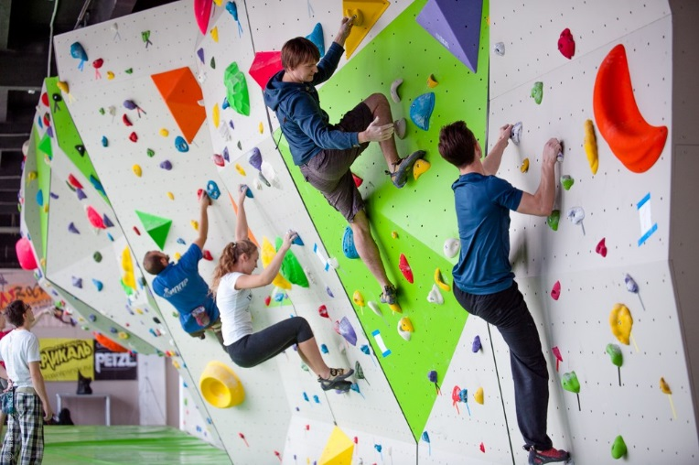
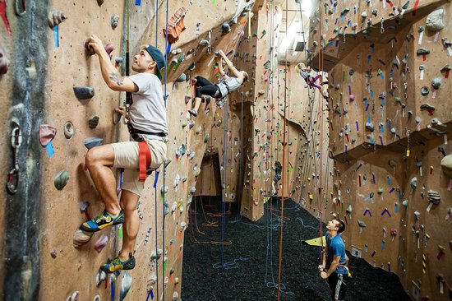
реализации на территории Усть-Кутского муниципального образования по принципу «одного окна:
- оказание информационной, консультационной помощи;
- поиск возможных вариантов размещения;
б) в рамках муниципальной программы «Содействие развитию малого и среднего предпринимательства в Усть-Кутском муниципальном образовании» оказание финансовой поддержки на частичное возмещение расходов на приобретение оборудования, инвентаря.
3) В случае регистрации в качестве некоммерческой организации возможность привлечения грантов (например, путем участия в конкурсе «Фонд президентских грантов»)
Применение в коммерческих целях:
- в случае приобретения мобильной конструкции в летнее время предоставление всем желающим с почасовой оплатой;
- систематические занятия в закрытых спортзалах с привлечением инструктора и продажей абонементов.
Контактное лицо по вопросам сотрудничества: заместитель мэра по экономическим вопросам – Даникёрова Фаина Иннокентьевна, тел. 8 (395-65) 5-79-12, 8-950-088-83-32, e-mail: econom@admin-ukmo.ru

